Slide 1
Учебная практика по специальности 09.02.07 – Информационные системы и программирование
Тема: «Мобильная игра «Найди пару»» Выполнил студент группы ИС-32 Запорожец.Д.М Руководитель УП: Грахов И.В

Slide 2
Цель проекта – разработка игры «Найди пару» на android.
Объект исследования – мобильные приложения
Предмет исследования – особенности реализации приложения для ОС Android, а также средства реализации программного продукта

Slide 3
Для достижения поставленной цели в данном проекте были решены следующие задачи:
Выбрано направление;
Спроектированы структура и функциональность приложения;
Изучены и выбраны средства разработки мобильных приложений;
Разработан дизайн приложения

Slide 4


Выбор инструментальных средств:

Slide 5
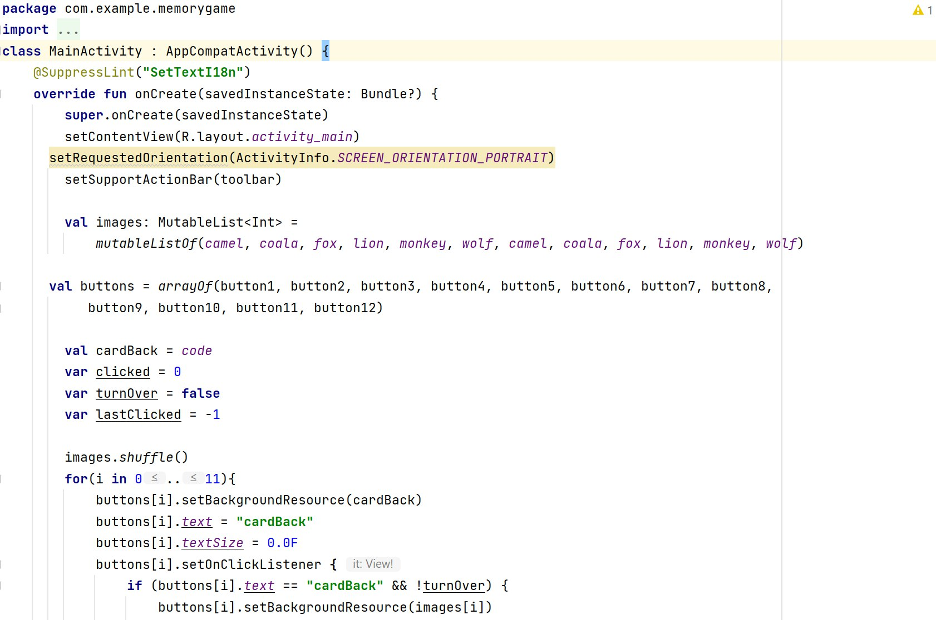
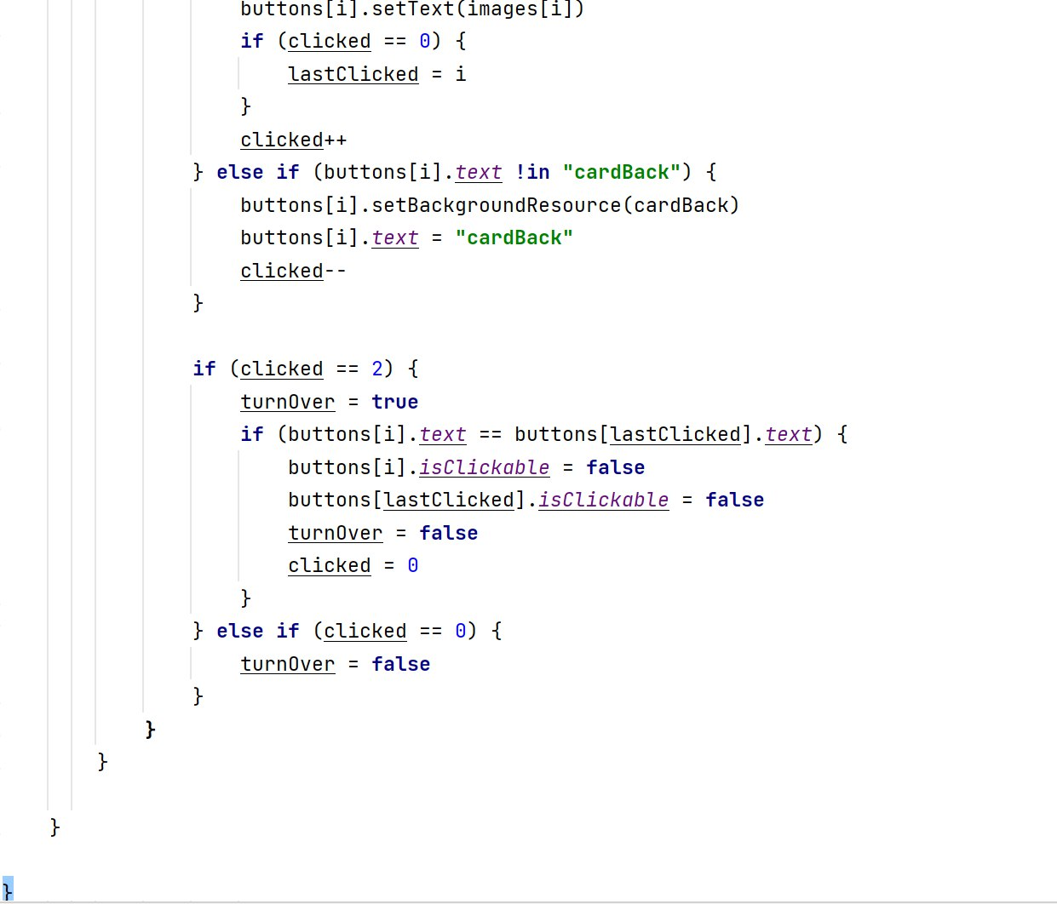
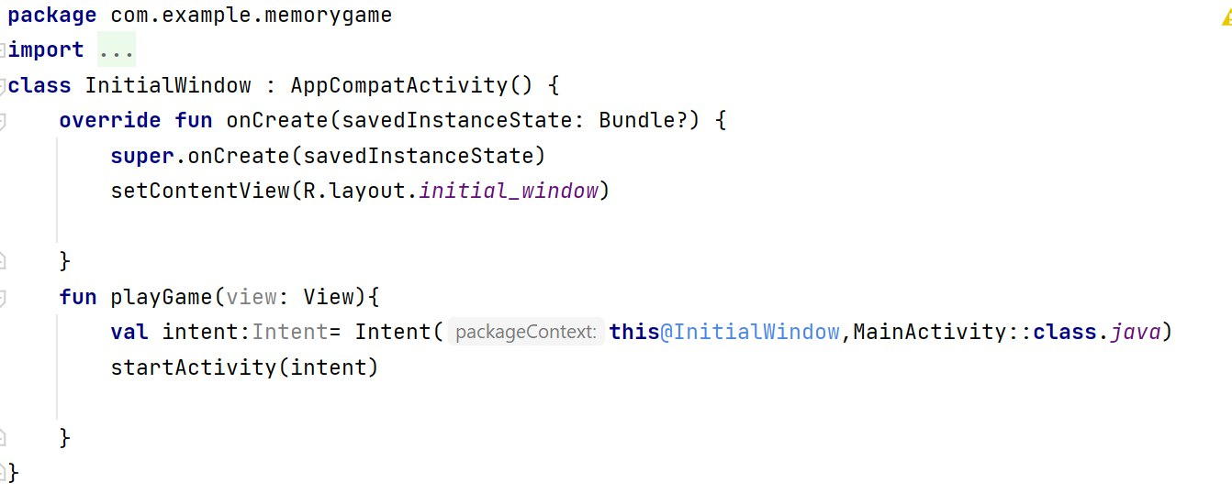
Фрагменты кода

Slide 6

Начальное окно

Slide 7
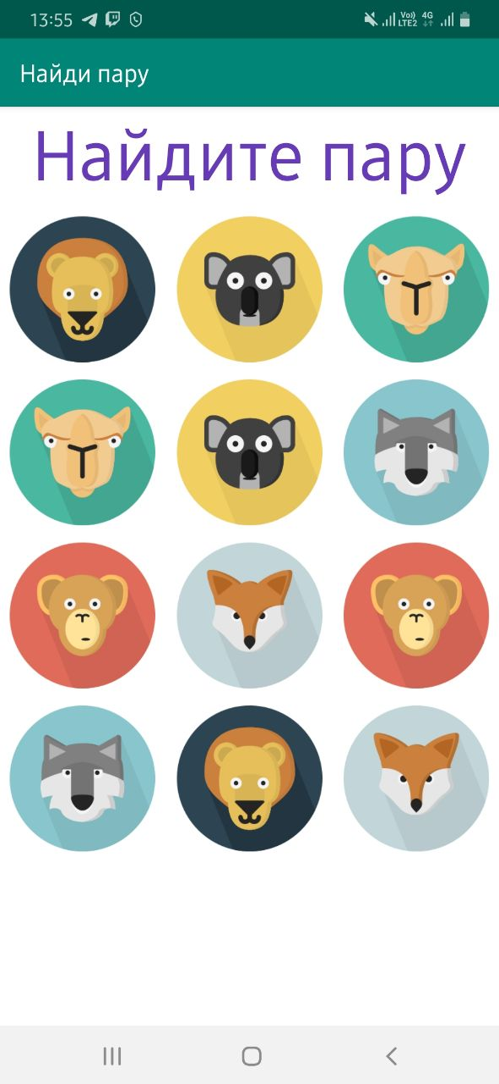

Окно с игрой

Slide 8

Конец

Slide 9
Спасибо за внимание!

